Slide 1
출입코드해킹(기말고사)
3차 결과

Slide 2
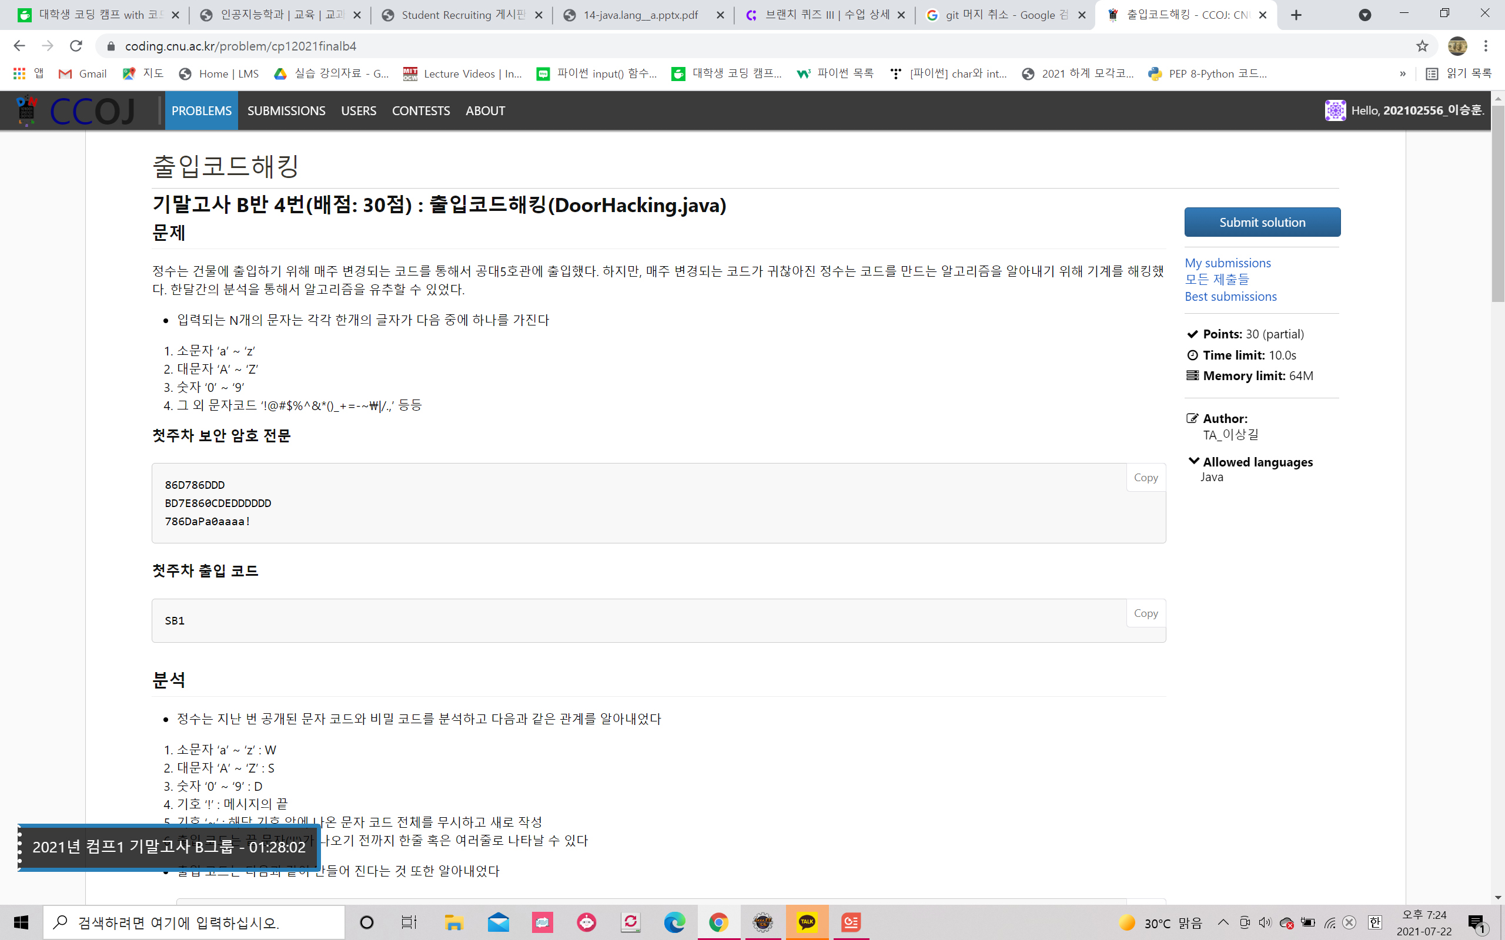
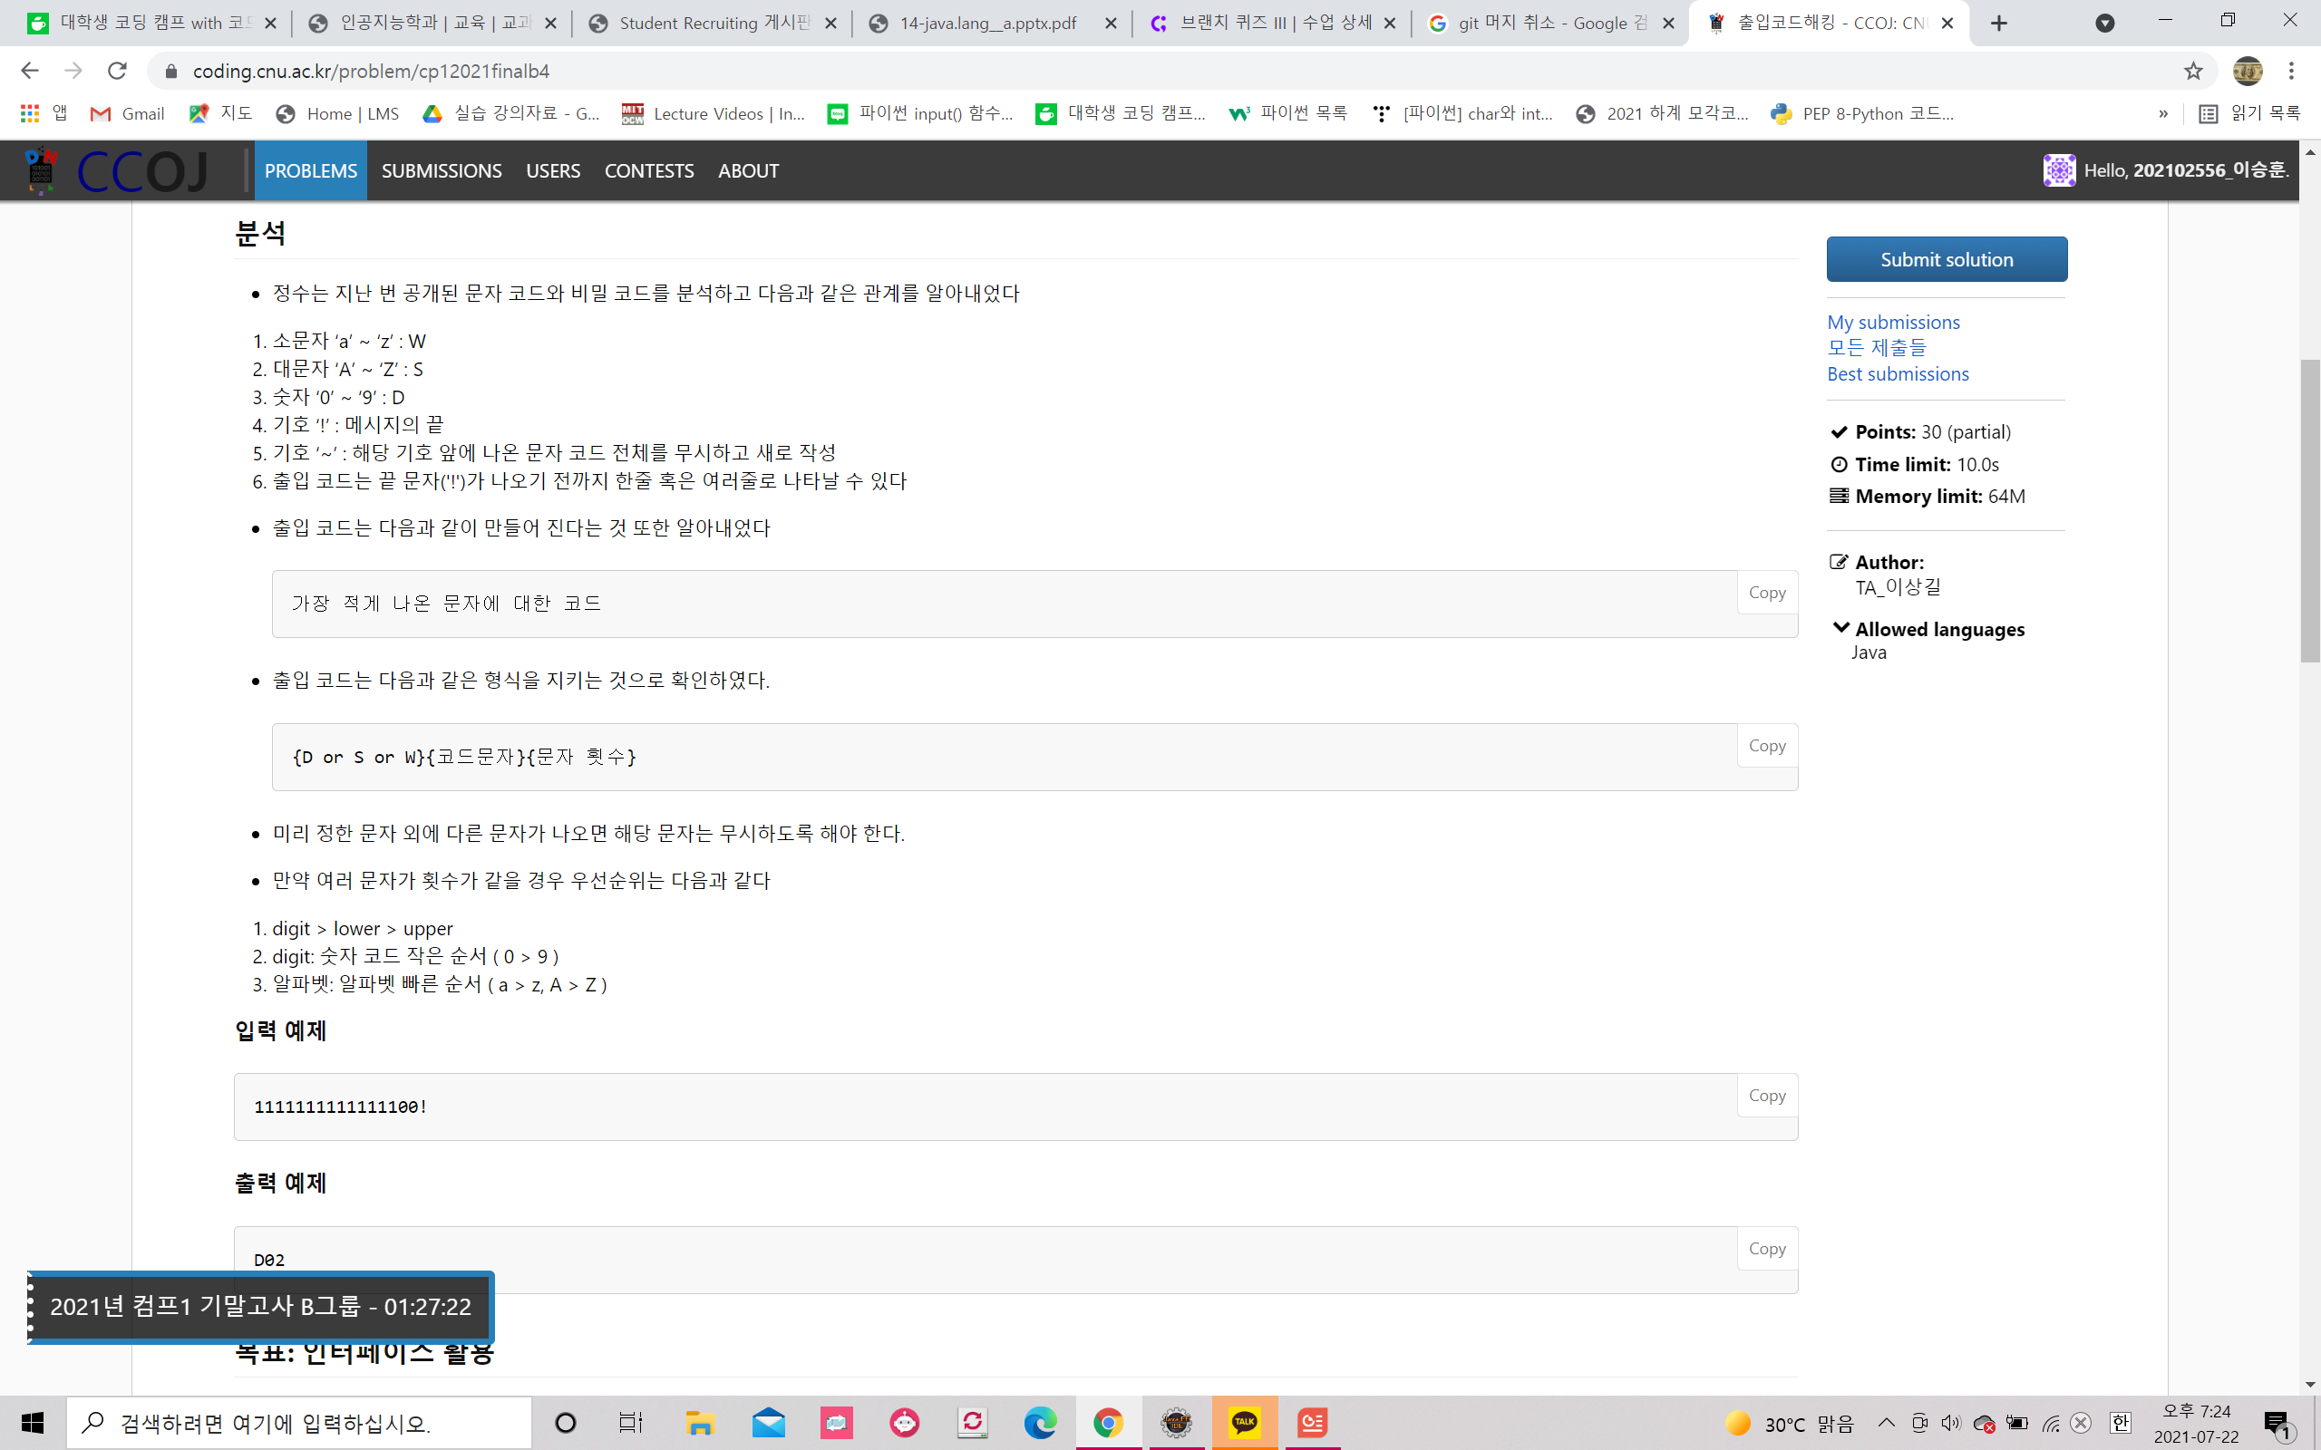
문항 소개
빈도가 적은 것을 코드에 사용해야 하는 점을 숙지하지 못하여 빈도가 가장 많은 것을 코드로 사용하였습니다.

Slide 3
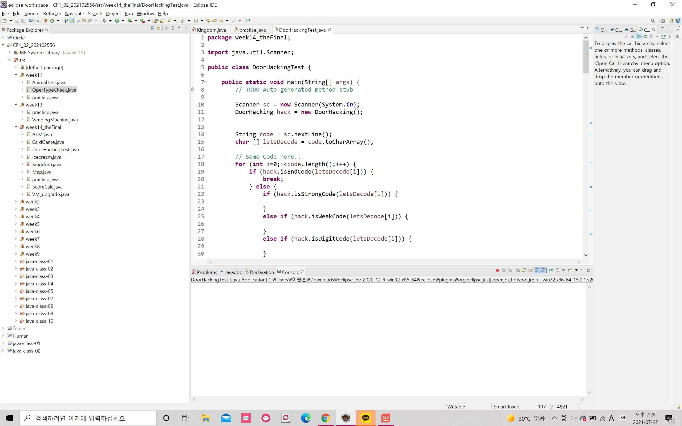
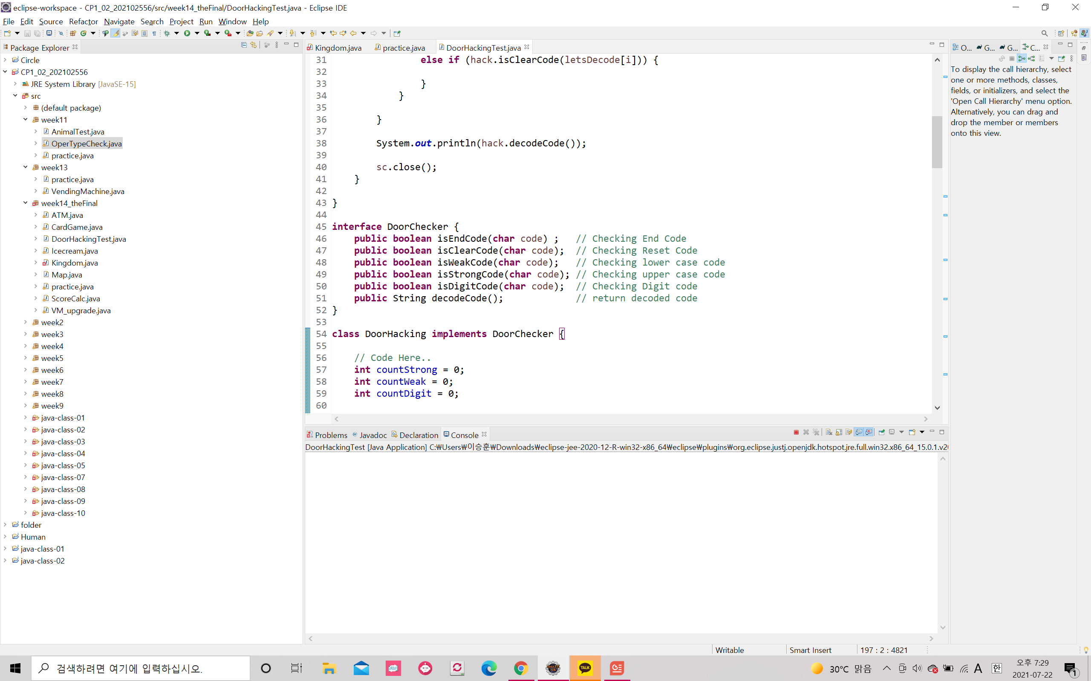
코드 소개

Slide 4
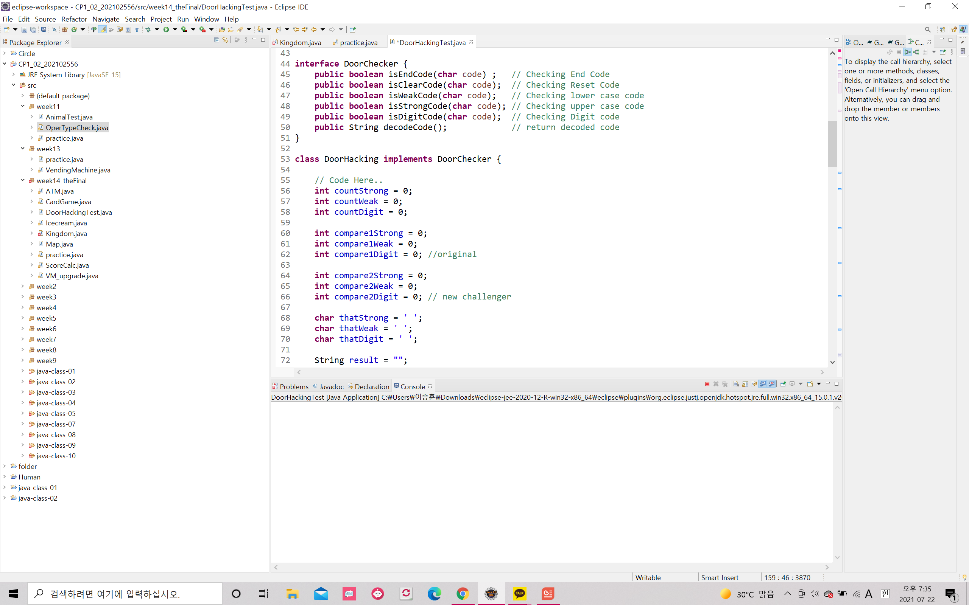
Part 1

Slide 5
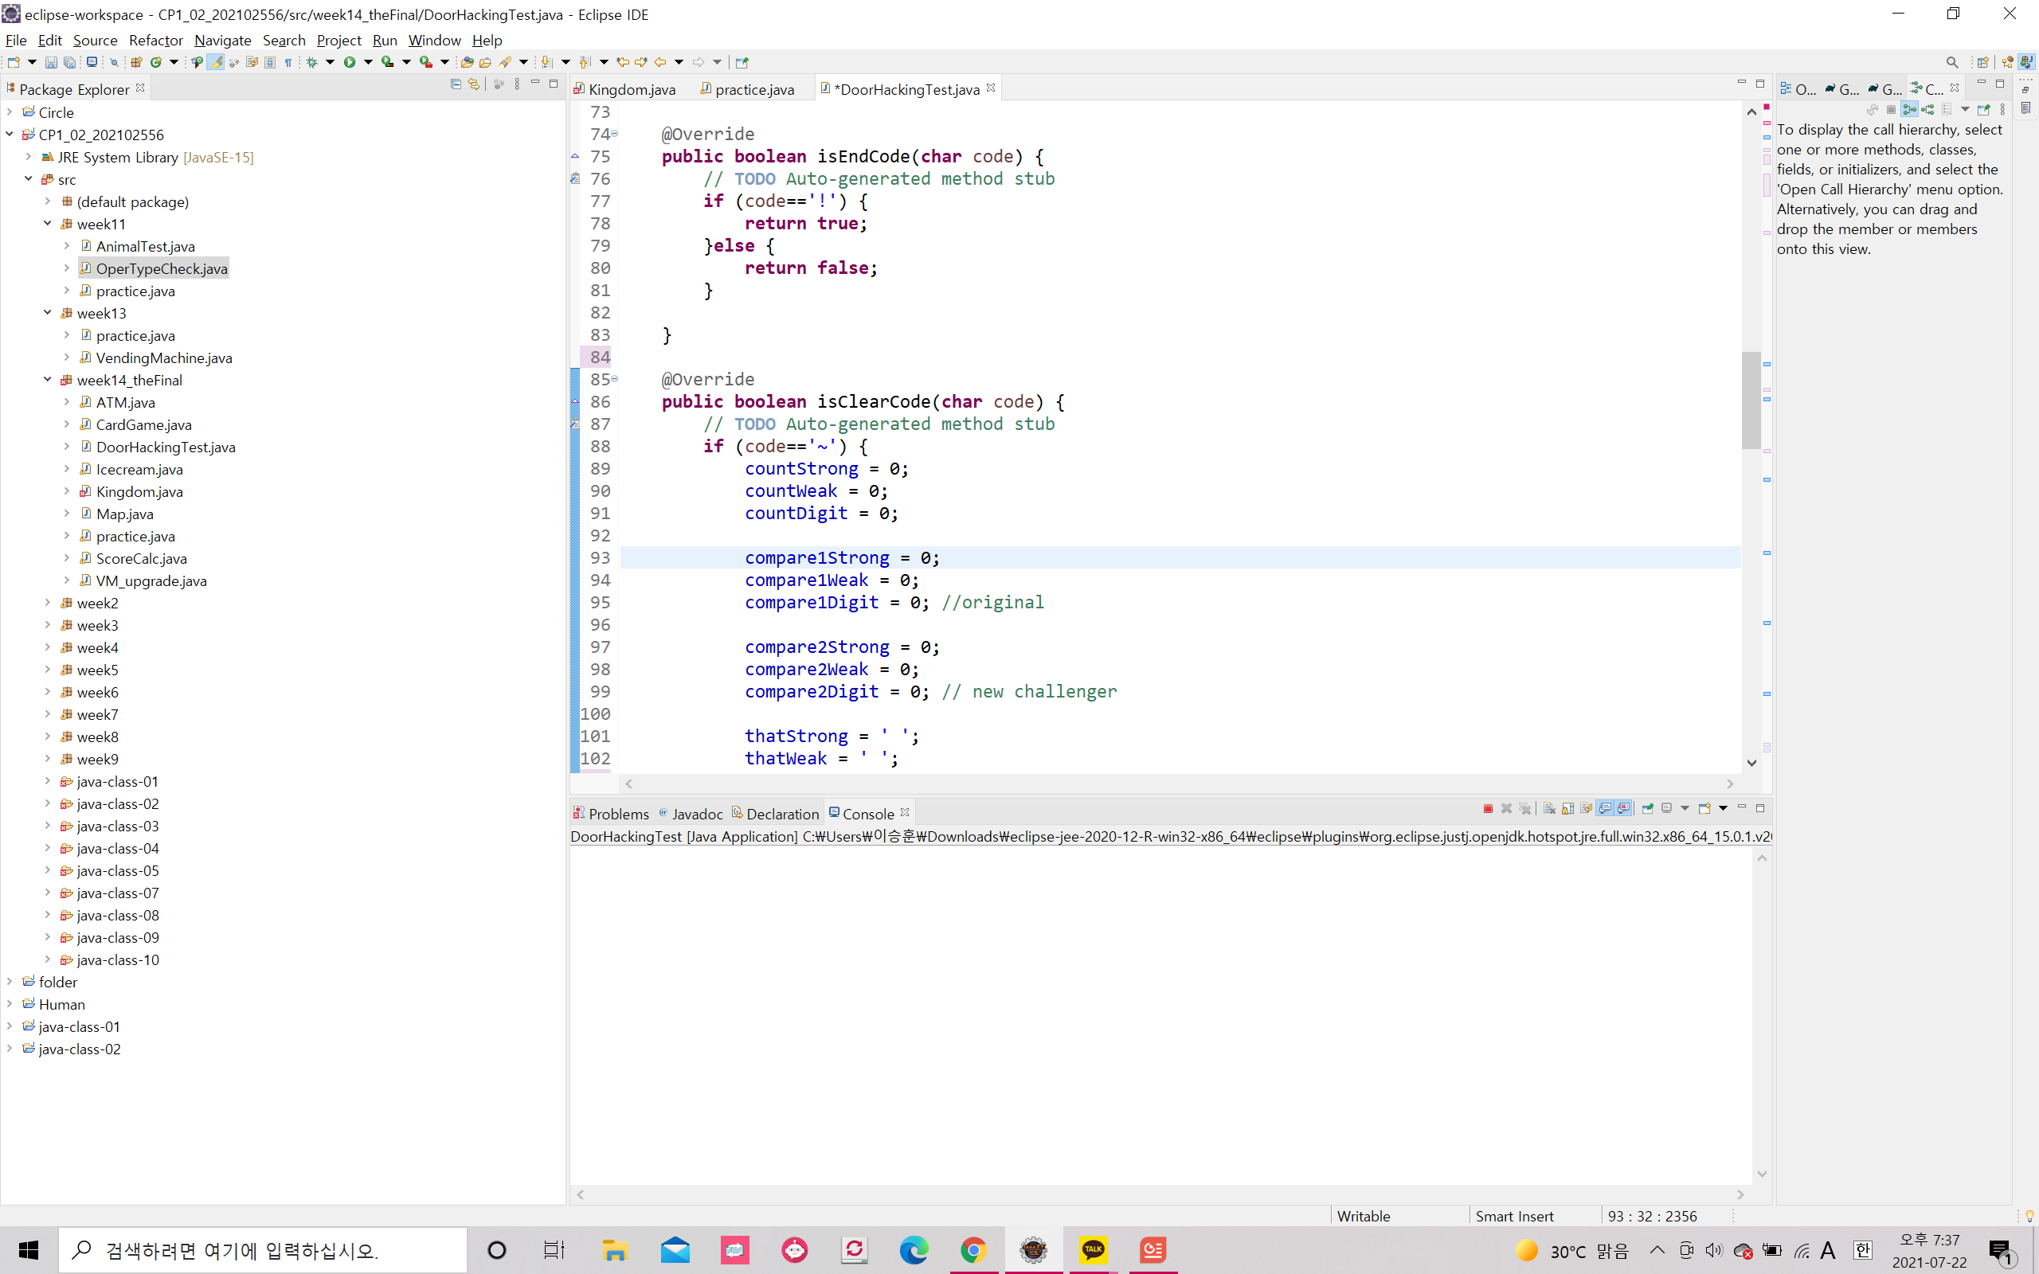
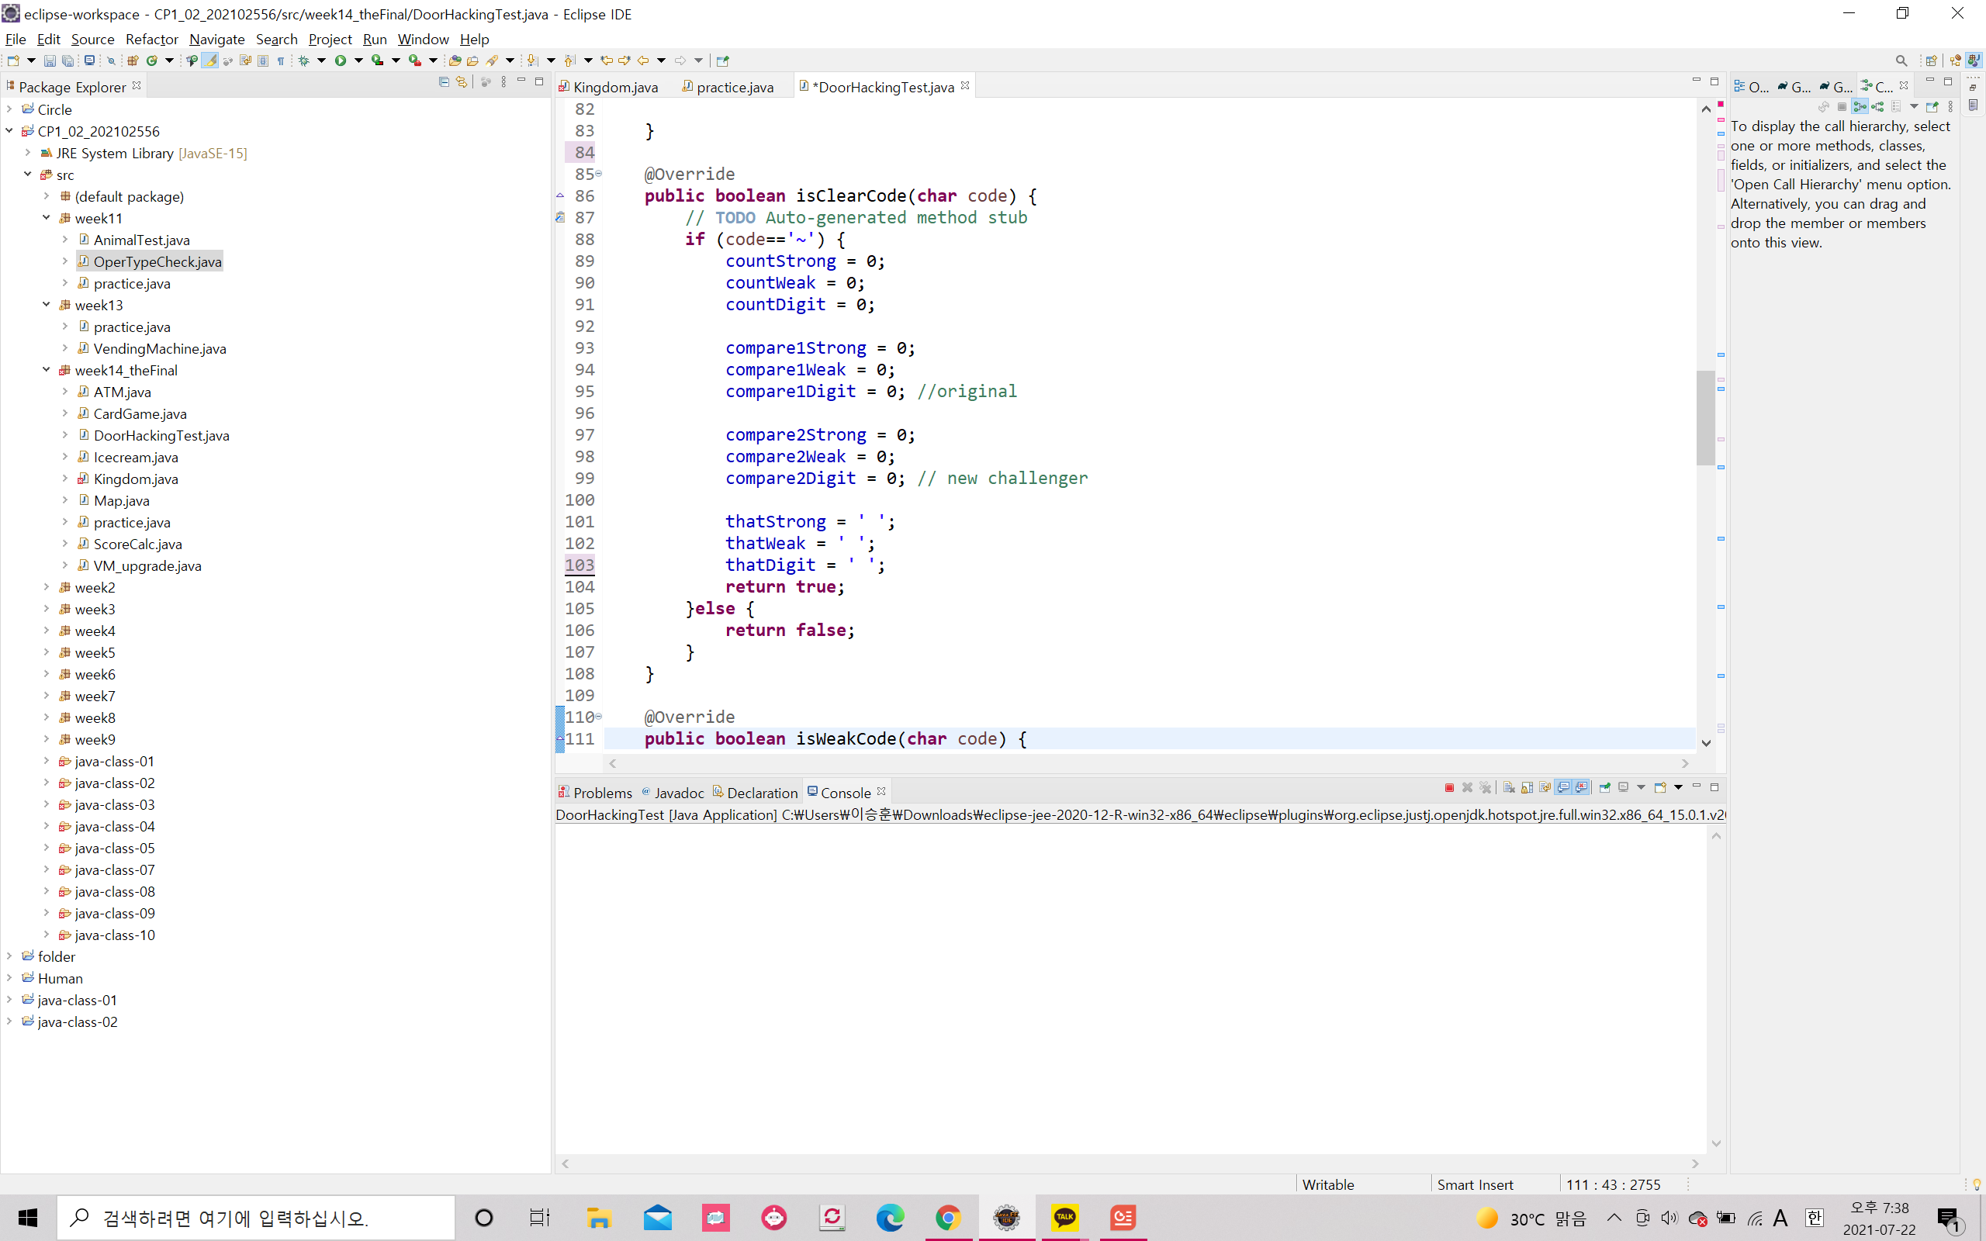
Part 2

Slide 6
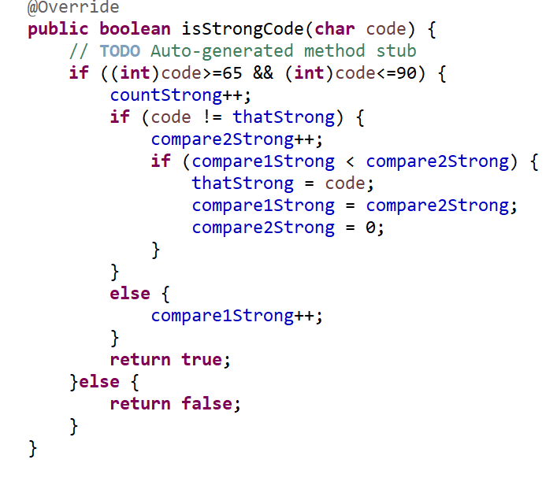
Part 3

Slide 7
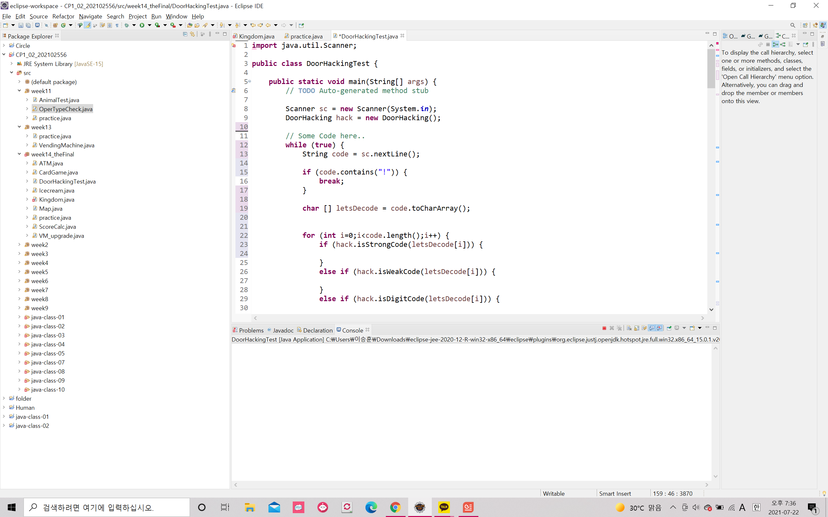
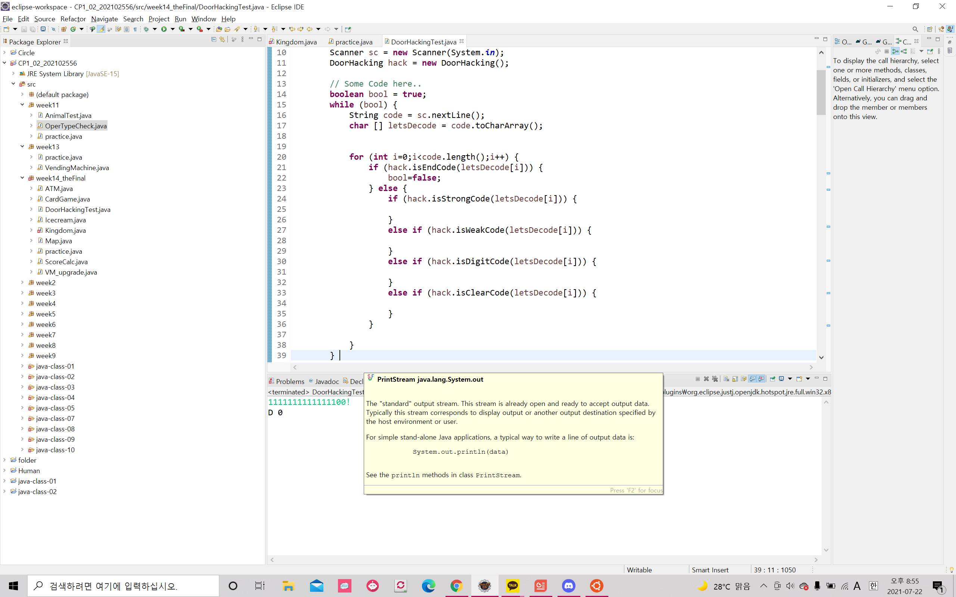
Part 4

Slide 8
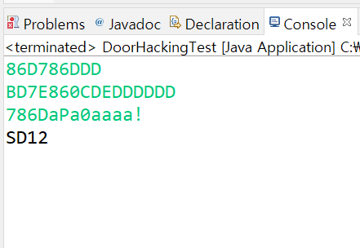
실행 결과

Slide 9
문제점 및 고찰
문제의 의도와 반대로 풀이함(모임 직전에 코테로 확인하다가 알았음)

Slide 10


